Slide 1
House Price Prediction for a Real Estate Listing Platform
From raw data to a monitored, deployed valuation tool
IT5315E Business Analytics — Group Project
Đỗ Hoàng Việt — 20252744M
Nguyễn Minh Huyền — 20252007M
Nguyễn Thị Huyền Trang — 20251322M
Bùi Tá Cường — 20242430M
Nguyễn Tiến Đức — 20252076M
Notes:
VI: Chào thầy/cô và cả lớp. Nhóm em trình bày dự án dự đoán giá nhà cho một sàn bất động sản, đi trọn vòng đời từ dữ liệu thô đến mô hình được triển khai và giám sát. Nhóm gồm 5 thành viên.
EN: Good morning. We present a house-price prediction project for a real estate listing platform — the full lifecycle from raw data to a deployed, monitored model. Our team has five members.

Slide 2
Agenda
1. The business problem
2. Data: real base + synthetic context
3. Exploratory analysis — what drives price
4. Data cleaning with evidence
5. Features & multicollinearity
6. Model comparison (5-fold CV)
7. Calibrated confidence intervals
8. Live demo — the valuation tool
9. Monitoring & retraining triggers
10. Recommendations & limitations
Notes:
VI: Bài gồm 10 phần: bài toán kinh doanh, dữ liệu, phân tích khám phá, làm sạch, đặc trưng, so sánh mô hình, khoảng tin cậy, demo trực tiếp, giám sát, và khuyến nghị. Trọng tâm chấm điểm là độ chặt chẽ của từng bước.
EN: Ten parts: business problem, data, EDA, cleaning, features, model comparison, confidence intervals, live demo, monitoring, and recommendations. Grading emphasizes the rigor of each stage.

Slide 3
The business problem
Mispricing hurts both sides: inflated asks scare buyers away; underpricing leaves the seller's money on the table.
Agents need a defensible estimate long before a formal appraisal — and need to know how much to trust it.
Business question: given a property's characteristics and location, what is its market price — and how confident is that estimate?
$180k ± $18k → list with confidence. $180k ± $70k → order an appraisal first. The range changes the decision.
KPIs: typical error ≤ ~10% (negotiation margin); calibrated uncertainty; systematic bias ≤ 5%; a working deployment with monitoring.
Notes:
VI: Định giá sai gây thiệt cả hai phía: hét giá cao đuổi người mua, để giá thấp mất tiền người bán. Môi giới cần ước tính đáng tin trước khi có thẩm định, và cần biết tin bao nhiêu. Cùng mức 180k, ±18k thì đăng bán tự tin, ±70k thì nên đi thẩm định — khoảng tin cậy đổi quyết định. KPI: sai số điển hình ≤10%, bất định được hiệu chỉnh, thiên lệch ≤5%, có triển khai chạy thật kèm giám sát.
EN: Mispricing hurts both sides: overpricing scares buyers, underpricing costs the seller. Agents need a trustworthy estimate before a formal appraisal — and need to know how much to trust it. At $180k, ±18k means list confidently, ±70k means appraise first — the range changes the decision. KPIs: typical error ≤10%, calibrated uncertainty, bias ≤5%, a live deployment with monitoring.

Slide 4
From business goals to metrics (CRISP-DM)
We follow CRISP-DM: business understanding comes first. Every technical metric below exists to answer a business KPI — RMSE / MAE / MAPE / R² are not reported for their own sake.
Business goal / KPI | Technical metric | Target · result
Estimate agents can act on | MAPE (with MAE in $) | ≤ ~10% · 9.78%
Don't skew market statistics | Signed bias, % of median | ≤ 5% · monitored
Tell user how much to trust it | Interval coverage (unseen) | ≈ 80% · 80.5%
Right-size uncertainty per home | Interval width by segment | $35k vs $78k
Catch big misses / explain price | RMSE · R² | $24.4k · 0.88–0.92
Read top-down: the deliverable is a calibrated, unbiased, decision-changing estimate — the metrics just measure it.
Notes:
VI: Nhóm theo phương pháp luận CRISP-DM: hiểu bài toán kinh doanh trước, rồi mọi metric kỹ thuật mới sinh ra từ một KPI. Đọc bảng từ trên xuống: cần ước tính đủ tốt → MAPE; không làm lệch thống kê thị trường → thiên lệch; nói cho người dùng độ tin cậy → độ phủ; đúng cỡ bất định → độ rộng khoảng; bắt sai số lớn và giải thích giá → RMSE và R². Nói cách khác, RMSE/MAE/MAPE/R² không báo cáo cho có — mỗi cái trả lời một mục tiêu.
EN: We follow CRISP-DM: business understanding first, then every technical metric derives from a KPI. Read the table top-down: a good-enough estimate → MAPE; don't distort market stats → bias; tell the user how much to trust it → coverage; right-size uncertainty → interval width; catch big misses and explain price → RMSE and R². So RMSE/MAE/MAPE/R² aren't reported for their own sake — each answers a goal.

Slide 5
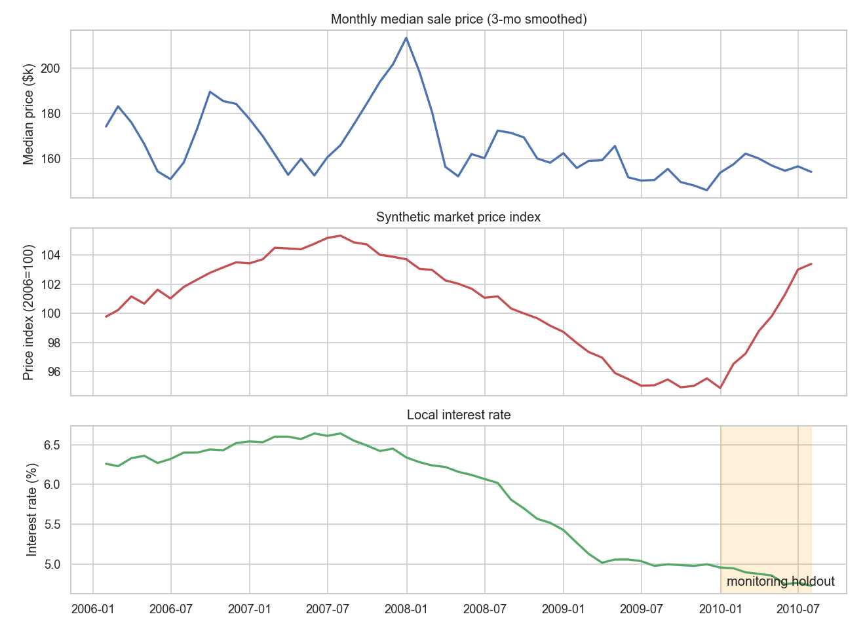
Data: real base + documented synthetic context
Base: Kaggle Ames — 1,460 sales, 80 attributes.
Extension: 12 synthetic contextual fields, each documented (type, unit, range, assumption).
Time axis anchored to the data's real sale dates: Jan 2006 – Jul 2010.
Macro overlay: interest-rate series; price index with boom, −10% crisis, +9.5% rebound in 2010.
All 175 sales of 2010 held out as the incoming stream for monitoring.
Notes:
VI: Nền là bộ Kaggle Ames: 1.460 giao dịch, 80 thuộc tính. Nhóm mở rộng thêm 12 trường ngữ cảnh tổng hợp, mỗi trường có tài liệu đầy đủ. Quan trọng: trục thời gian neo vào ngày bán thật, 2006 đến 7/2010 — nên có cả giai đoạn khủng hoảng. Toàn bộ 175 giao dịch 2010 được giữ lại làm luồng dữ liệu đến cho phần giám sát.
EN: Base is Kaggle Ames: 1,460 sales, 80 attributes. We add 12 synthetic contextual fields, each fully documented. Key point: the time axis is anchored to the real sale dates, 2006 to July 2010 — so it spans the crisis. All 175 sales of 2010 are held out as the incoming stream for monitoring.

Slide 6
Why the synthetic data can be trusted
Behavioral assumptions, generated conditionally:
Pricier neighborhoods sit closer to schools (realized r = −0.60); transit access deliberately unpriced (r ≈ 0.1).
Renovation costs consistent with the real remodel-year column; days-on-market lengthens in the 2008–09 cold market.
Prices re-expressed under the synthetic market index (original Kaggle price preserved for audit):
Every documented claim is enforced by automated tests; generation reproduces byte-for-byte from a fixed seed.
The +9.5% rebound lives only inside the monitoring stream — the designed, explainable drift signal.
Notes:
VI: Dữ liệu tổng hợp không sinh ngẫu nhiên vô căn cứ mà theo điều kiện có logic: khu đắt tiền gần trường hơn (tương quan −0.60), còn giao thông cố ý không định giá. Mọi giả định đều được test tự động kiểm chứng và sinh lại nguyên vẹn từ seed cố định. Đợt phục hồi +9.5% chỉ nằm trong luồng giám sát — đó là tín hiệu drift được thiết kế có chủ ý.
EN: The synthetic data isn't random — it's generated conditionally with logic: pricier areas sit closer to schools (r = −0.60), while transit is deliberately unpriced. Every assumption is checked by automated tests and reproduces exactly from a fixed seed. The +9.5% rebound lives only in the monitoring stream — a deliberately designed drift signal.

Slide 7
Designed imperfections — so cleaning is real work
Field | Injected problem | Rate
dist_school_km | Missing — blank at listing entry | 2% (26 rows)
renovated | Free-text labels: Y / yes / YES / N / no / NO | 4% (51)
days_on_market | Legacy sentinel 999 = "unknown" | 0.4% (5)
dist_transit_km | Entered in metres instead of km | 0.3% (4)
whole row | Home re-posted under a new listing id | 12 rows
Injected only into synthetic fields, only before 2010 — the monitoring stream stays clean, so drift is never confused with dirt.
Ground truth is known → cleaning quality can be proven, not assumed.
Notes:
VI: Để phần làm sạch là việc thật chứ không diễn, nhóm cố ý tiêm 5 loại lỗi vào các trường tổng hợp: thiếu giá trị, nhãn tự do, giá trị sentinel, sai đơn vị, và trùng dòng. Chỉ tiêm vào trước 2010 nên luồng giám sát vẫn sạch — drift không bị lẫn với bẩn. Vì biết trước sự thật nền, chất lượng làm sạch chứng minh được.
EN: So cleaning is real work, we deliberately inject five kinds of dirt into the synthetic fields: missing values, free-text labels, sentinel values, wrong units, and duplicate rows. Injected only before 2010, so the monitoring stream stays clean — drift is never confused with dirt. Because we know the ground truth, cleaning quality is provable.

Slide 8
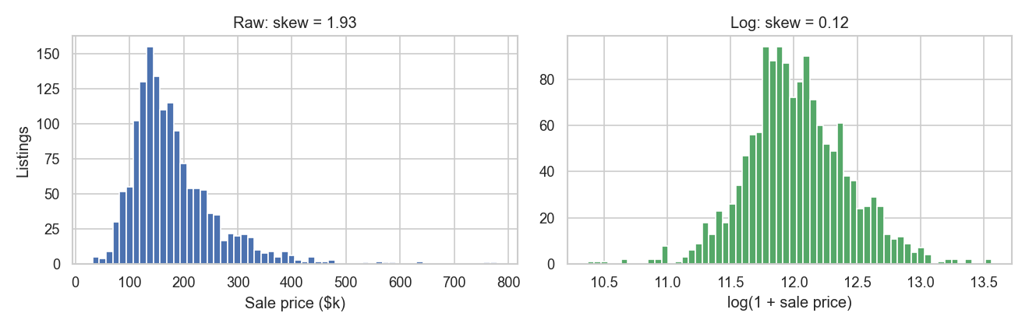
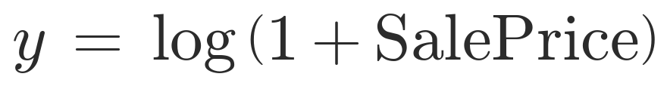
EDA 1/4 — the target is right-skewed
Median $162.9k vs mean $181.4k, tail to $779k; skew 1.93 → 0.12 after log. All models predict:
Notes:
VI: Giá bán lệch phải mạnh: trung vị 163k nhưng đuôi kéo tới 779k, độ lệch 1.93. Sau khi lấy log, độ lệch còn 0.12 — gần chuẩn. Nên toàn bộ mô hình dự đoán trên thang log rồi đổi ngược về đô-la.
EN: Sale price is strongly right-skewed: median $163k but a tail to $779k, skew 1.93. After a log transform, skew drops to 0.12 — near-normal. So all models predict on the log scale and back-transform to dollars.

Slide 9
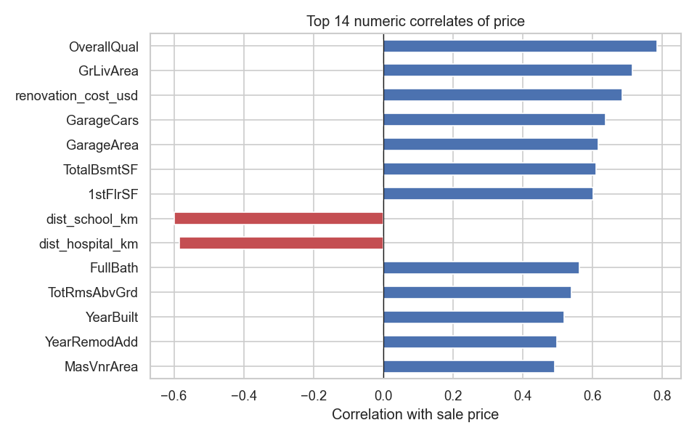
EDA 2/4 — what drives price
Quality (r = 0.79) and living area (0.71) dominate — median price quadruples from quality 3 ($85k) to 9 ($346k).
Synthetic amenities behave as designed: school −0.60, hospital −0.58, transit ≈ +0.1.
renovation_cost (0.69) is partly derivative — generated from area × quality; flagged for the VIF check.
Notes:
VI: Hai yếu tố mạnh nhất là chất lượng tổng thể (0.79) và diện tích ở (0.71) — giá trung vị tăng gấp bốn từ chất lượng 3 lên 9. Các tiện ích tổng hợp hành xử đúng thiết kế: gần trường và bệnh viện làm tăng giá, giao thông thì không. Chi phí cải tạo tương quan 0.69 nhưng một phần là dẫn xuất, nên sẽ kiểm ở bước VIF.
EN: The two strongest drivers are overall quality (0.79) and living area (0.71) — median price quadruples from quality 3 to 9. Synthetic amenities behave as designed: school and hospital proximity raise price, transit doesn't. Renovation cost correlates 0.69 but is partly derivative, so we check it at the VIF step.

Slide 10
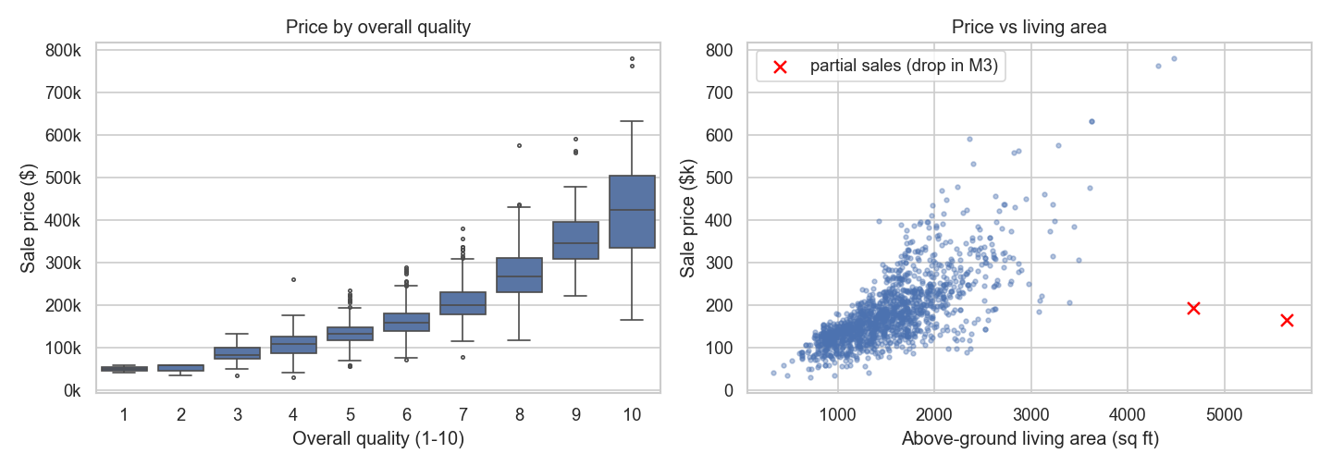
EDA 3/4 — quality, size, and two notorious outliers
Two homes > 4,000 sq ft sold far below trend (Ids 524, 1299) — known Ames partial sales, dropped in cleaning with justification.
Notes:
VI: Hai căn trên 4.000 sqft bán thấp hơn hẳn xu hướng — đây là các partial sale nổi tiếng của bộ Ames, tức giao dịch không theo thị trường. Nhóm loại chúng ở bước làm sạch kèm lý do rõ ràng, không xoá tuỳ tiện.
EN: Two homes over 4,000 sq ft sold far below trend — the well-known Ames partial sales, i.e. non-market transactions. We drop them in cleaning with an explicit justification, not arbitrarily.

Slide 11
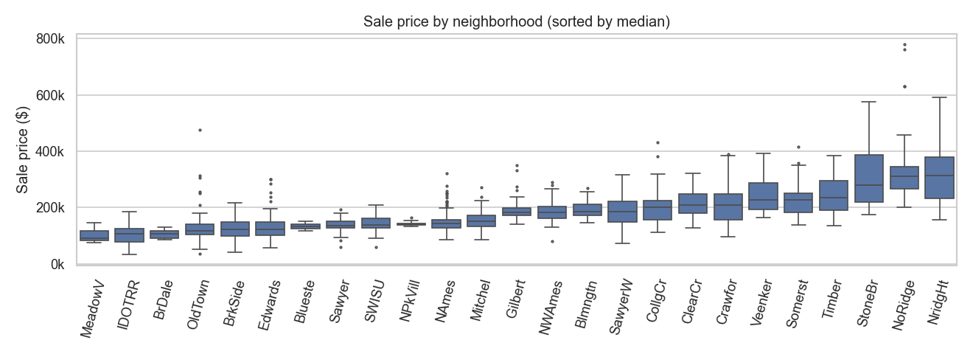
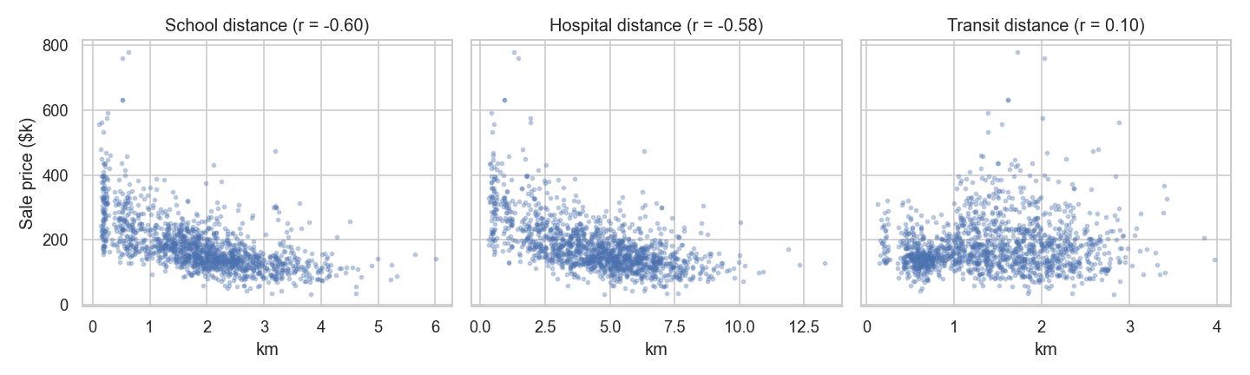
EDA 4/4 — location is a 3.5× price lever
Medians $90k (MeadowV) → $313k (NridgHt). School proximity is priced in; bus access is not — an actionable platform insight.
Notes:
VI: Vị trí là đòn bẩy giá gấp 3,5 lần: từ 90k ở khu rẻ nhất đến 313k ở khu đắt nhất. Phần lớn chênh lệch giải thích được bằng khoảng cách tiện ích. Điểm actionable cho sàn: gần trường được định giá, còn gần bến xe thì không.
EN: Location is a 3.5× price lever: $90k in the cheapest neighborhood to $313k in the priciest. Most of the gap is explained by amenity distances. Actionable insight for the platform: proximity to schools is priced in, bus access is not.

Slide 12
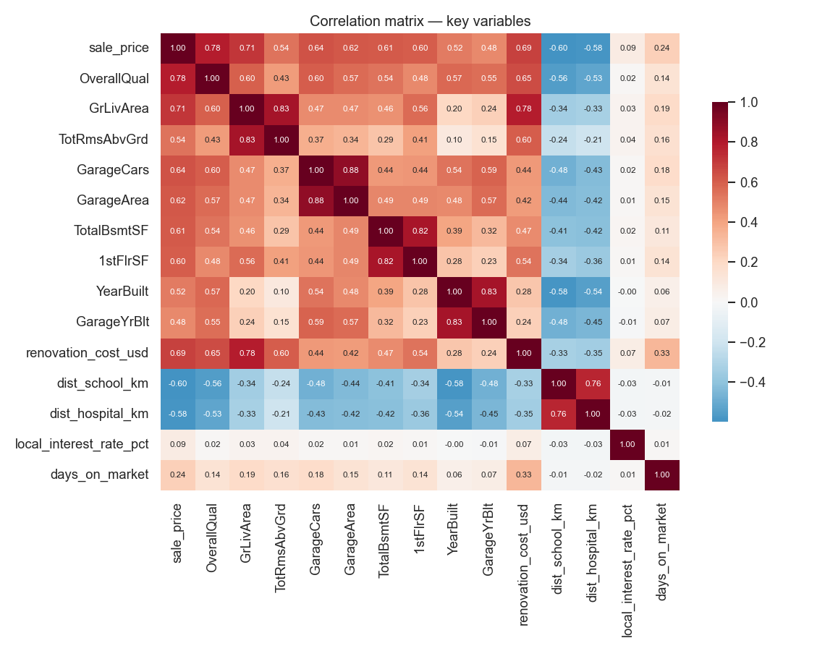
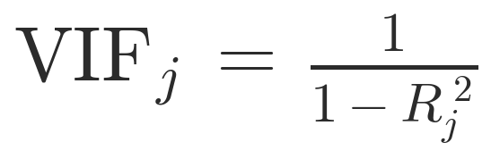
Redundant variables — mapped, then pruned
Four pairs above |r| = 0.8: garage cars/area (0.88), rooms/area (0.83), 1st-floor/basement (0.82), build/garage year (0.83).
Kept one variable per concept; verified with variance inflation:
Max VIF = 3.9 across 16 numeric features (threshold 10) — stable, interpretable linear baselines.
Notes:
VI: Có bốn cặp biến tương quan trên 0.8 — chúng nói cùng một điều. Nhóm giữ lại một biến cho mỗi khái niệm rồi kiểm bằng hệ số phóng đại phương sai VIF. VIF lớn nhất chỉ 3.9, dưới ngưỡng 10 — nên các mô hình tuyến tính ổn định và hệ số diễn giải được.
EN: Four variable pairs correlate above 0.8 — they say the same thing. We keep one variable per concept, then verify with variance inflation factors. Max VIF is only 3.9, below the threshold of 10 — so the linear models are stable and their coefficients interpretable.

Slide 13
Cleaning with before / after evidence
Problem (diagnosed cause) | Before | After
Duplicate listings (re-posted homes) — keep earliest | 12 | 0
Free-text renovation labels (Y/yes/NO/…) | 51 | 0
Days-on-market sentinel 999 → quarter-median impute | 5 | 0
Transit distance entered in metres → ÷1000 | 4 | 0
Missing school distance → neighborhood median | 26 | 0
Kaggle "no such feature" NAs → explicit category | 7,480 | 0
LotFrontage → neighborhood median | 259 | 0
Partial-sale outliers (Ids 524, 1299) → dropped | 2 rows | —
1,472 listings in → 1,458 out. Every fix targets a diagnosed cause; the pipeline prints this table on every run.
Notes:
VI: Bảng này in ra mỗi lần chạy pipeline: mỗi hàng là một lỗi được chẩn đoán nguyên nhân và cách xử lý, kèm số lượng trước/sau. Ví dụ 12 tin trùng giữ bản sớm nhất, 51 nhãn cải tạo chuẩn hoá, sai đơn vị mét chia 1000. Vào 1.472 dòng, ra 1.458 — mọi sửa đổi đều truy vết được.
EN: This table prints on every pipeline run: each row is a diagnosed problem, its fix, and before/after counts. E.g. 12 duplicate listings keep the earliest, 51 renovation labels normalized, metre units divided by 1000. 1,472 rows in, 1,458 out — every change is traceable.

Slide 14
Feature engineering & leakage discipline
Derived: property age, years since remodel, total baths, renovation flag & cost, amenity score, listing month.
Only what an agent knows at valuation time:
Excluded: days-on-market — an outcome of the listing, unknown on pricing day.
Excluded: market price index — published with a lag; feeding the current value would be look-ahead leakage (and would let the model “see” the 2010 rebound).
Included: interest rate — public on listing day.
Final feature contract: 16 numeric + 6 categorical variables.
Notes:
VI: Nhóm tạo các đặc trưng dẫn xuất như tuổi nhà, tổng số phòng tắm, điểm tiện ích. Kỷ luật quan trọng nhất là chống rò rỉ: chỉ dùng thứ môi giới biết tại thời điểm định giá. Loại days-on-market vì là kết quả sau khi đăng, và loại chỉ số giá thị trường vì công bố trễ — đưa vào sẽ nhìn trộm đợt phục hồi 2010. Hợp đồng đặc trưng cuối: 16 biến số + 6 biến phân loại.
EN: We build derived features like property age, total baths, amenity score. The key discipline is anti-leakage: only what an agent knows at valuation time. We exclude days-on-market — an outcome of listing — and the market price index — published with a lag; feeding it would let the model peek at the 2010 rebound. Final feature contract: 16 numeric + 6 categorical.

Slide 15
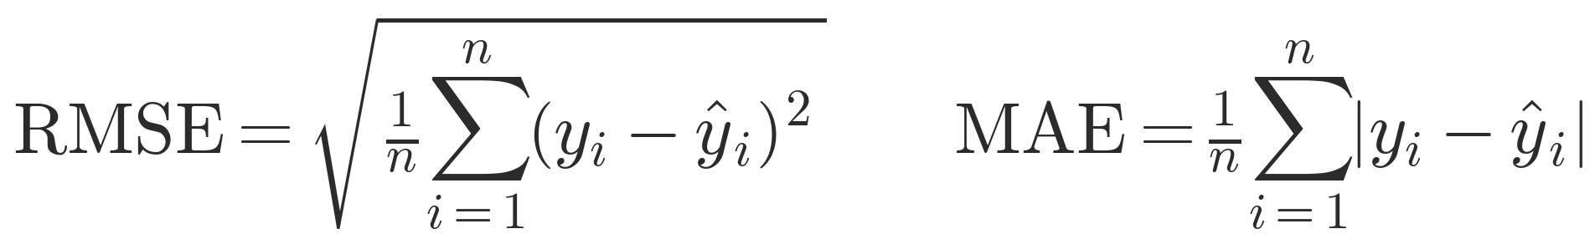
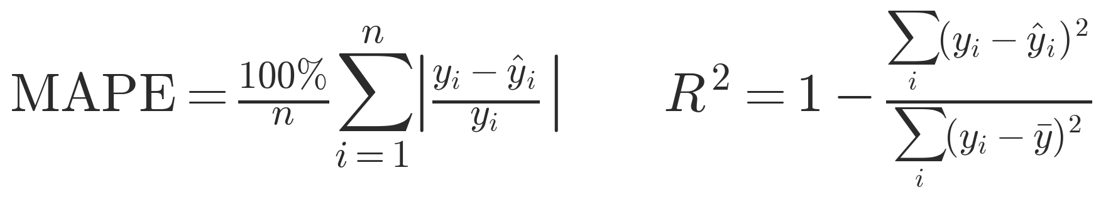
Model comparison — 5-fold cross-validation
Model | RMSE | MAE | MAPE | R²
Linear Regression | $23,409 | $15,806 | 9.11% | 0.914
Ridge (best point model) | $23,195 | $15,573 | 8.99% | 0.916
Lasso | $23,324 | $15,670 | 9.04% | 0.915
Random Forest | $29,509 | $18,469 | 10.43% | 0.863
LightGBM (deployed, quantile) | $27,441 | $17,334 | 9.78% | 0.882
Log-price is near-linear in the drivers and n ≈ 1,300 favors low-variance models — Ridge wins the point contest.
Notes:
VI: Năm mô hình so sánh bằng CV 5-fold. Ridge thắng về điểm dự đoán: MAPE 8.99%, R² 0.916. Cây kém hơn ở đây vì log-giá gần tuyến tính với các yếu tố và cỡ mẫu ~1.300 ưu tiên mô hình phương sai thấp. Nhưng — như slide sau nói — độ chính xác điểm chưa phải sản phẩm cuối.
EN: Five models compared by 5-fold CV. Ridge wins on point accuracy: MAPE 8.99%, R² 0.916. Trees do worse here because log-price is near-linear in the drivers and n ≈ 1,300 favors low-variance models. But — as the next slide argues — point accuracy isn't the final deliverable.

Slide 16
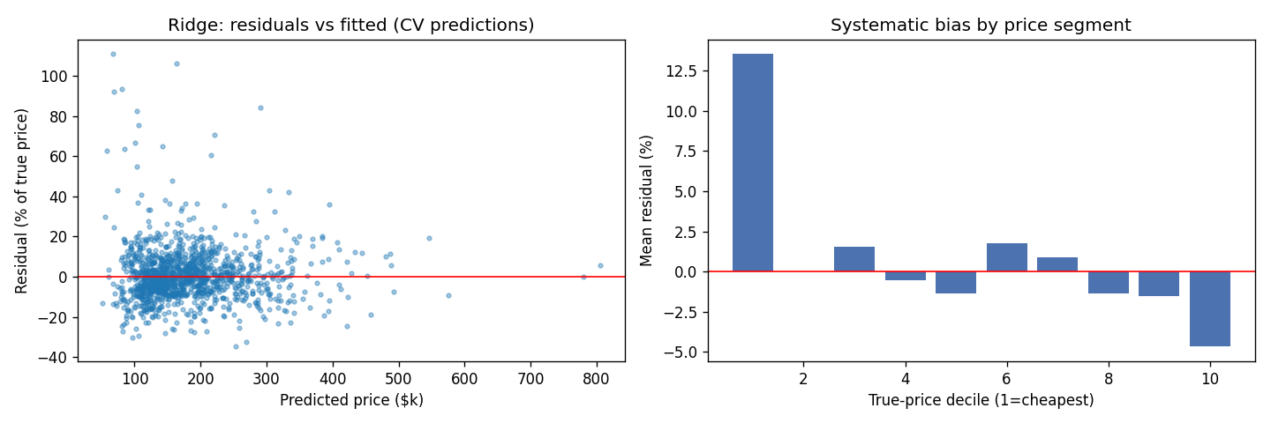
Residual analysis — where the model is honest, and not
No trend vs fitted values; deciles 2–9 unbiased.
Cheapest decile over-predicted (+13%), priciest slightly under (−4.7%) — classic shrinkage; flagged as a limitation and covered by wider intervals exactly there.
Notes:
VI: Phân tích phần dư: không có xu hướng theo giá trị dự đoán, các decile 2–9 không thiên lệch — mô hình lành mạnh ở phần lớn dải giá. Điểm yếu thành thật: decile rẻ nhất bị dự đoán cao +13%, decile đắt nhất hơi thấp −4.7% — hiện tượng co ngót cổ điển. Nhóm ghi nhận là hạn chế và khoảng tin cậy được nới rộng đúng ở những vùng đó.
EN: Residual analysis: no trend versus fitted values, deciles 2–9 unbiased — the model is healthy across most of the range. Honest weakness: the cheapest decile is over-predicted by +13%, the priciest slightly under by −4.7% — classic shrinkage. We flag it as a limitation, and intervals widen exactly there.

Slide 17
Model choice: accuracy is not the deliverable
The business asks for a per-home confidence range, not just a number.
Deployed: three LightGBM models (p10 / p50 / p90) trained on the pinball loss — feature-dependent intervals natively:
One coherent model family — no stitching a Ridge point onto someone else's interval (mismatched band, two failure modes).
Cost: 9.78% vs 8.99% MAPE — immaterial against the negotiation-margin KPI; the comparison is reported, not hidden.
Notes:
VI: Đây là lập luận trung tâm: bài toán yêu cầu một khoảng tin cậy cho từng căn, không chỉ một con số. Nên nhóm triển khai ba mô hình LightGBM cho phân vị 10/50/90 huấn luyện bằng pinball loss — cho khoảng phụ thuộc đặc trưng một cách tự nhiên. Đây là một họ mô hình mạch lạc, không chắp điểm Ridge vào khoảng của mô hình khác. Cái giá 9.78% so với 8.99% MAPE là không đáng kể so với KPI biên đàm phán, và nhóm báo cáo công khai chứ không giấu.
EN: This is the central argument: the task requires a per-home confidence range, not just a number. So we deploy three LightGBM models for the 10/50/90 quantiles trained on the pinball loss — feature-dependent intervals natively. It's one coherent model family, not a Ridge point stitched onto someone else's band. The cost, 9.78% vs 8.99% MAPE, is immaterial against the negotiation-margin KPI — and we report it openly.

Slide 18
The naive band lies — conformal calibration fixes it
On 257 held-out sales, the raw p10–p90 band claimed 80% but covered only 59.1%. CQR measures the shortfall…
…and widens the band by the empirical quantile of the scores:
Verified coverage after calibration: 80.5% (target 80%).
Width scales honestly: ≈$35k typical · ≈$41k mid · ≈$78k high-value tercile — wide range ⇒ “consider an appraisal”.
Notes:
VI: Đây là phần thành thật nhất. Khoảng thô ban đầu tuyên bố phủ 80% nhưng thực tế chỉ phủ 59% trên dữ liệu chưa thấy — tức nó nói dối. Nhóm dùng conformalized quantile regression để đo đúng độ thiếu hụt rồi nới khoảng theo phân vị thực nghiệm của điểm số. Sau hiệu chỉnh, độ phủ đo được 80.5%, khớp mục tiêu. Độ rộng co giãn hợp lý: ~35k cho nhà điển hình, ~78k cho nhà cao cấp — khoảng rộng nghĩa là nên đi thẩm định.
EN: This is our most honest part. The raw band claimed 80% coverage but actually covered only 59% on unseen data — it lied. We use conformalized quantile regression to measure the shortfall, then widen the band by the empirical quantile of the scores. After calibration, measured coverage is 80.5%, on target. Width scales sensibly: ~$35k for typical homes, ~$78k for high-value ones — a wide range means 'consider an appraisal'.

Slide 19
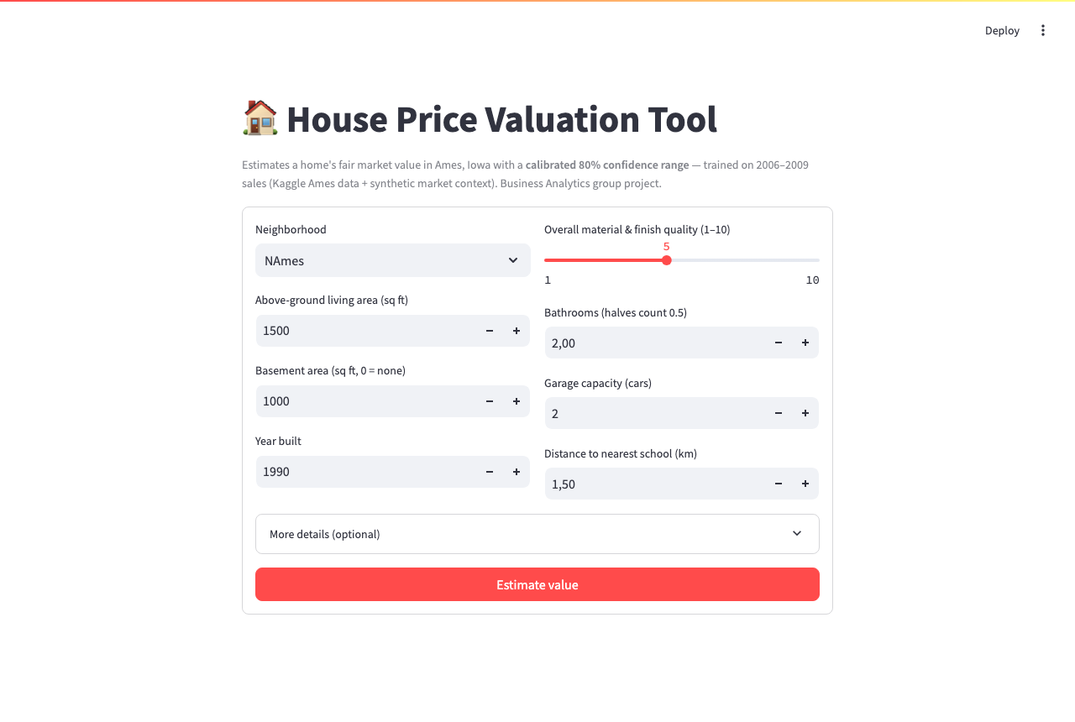
Live demo — the valuation tool
Open the live tool
Scenario A — typical: NAmes, 1,500 sq ft, quality 5 → tight range (±13%).
Scenario B — high-value: NridgHt, 3,200 sq ft, quality 9 → wide range + appraisal advice.
Same model behind a REST API: POST /predict (FastAPI, OpenAPI docs).
Risk control: link warmed before the talk; identical local fallback ready.
Notes:
VI: Giờ em demo công cụ chạy thật trên Streamlit. Kịch bản A — nhà điển hình ở NAmes cho khoảng hẹp. Kịch bản B — biệt thự ở NridgHt cho khoảng rộng kèm khuyến nghị thẩm định. Cùng mô hình đó cũng chạy sau một REST API FastAPI. Để kiểm soát rủi ro, em đã làm nóng link trước và có bản chạy local dự phòng.
EN: Now a live demo of the tool on Streamlit. Scenario A — a typical home in NAmes gives a tight range. Scenario B — a mansion in NridgHt gives a wide range plus appraisal advice. The same model also runs behind a FastAPI REST endpoint. For risk control, I warmed the link beforehand and have an identical local fallback.

Slide 20
Monitoring design — four triggers, fixed in advance
Trigger | Definition | Why it matters
T1 Data drift | > 30% of features drift (Evidently, ≥40-row window) | The world changed
T2 Performance | Rolling RMSE > 1.25 × baseline ($24.4k) | Errors grew materially
T3 Systematic bias | |mean error| > 5% of median price | One-directional mispricing distorts the platform
T4 Interval health | 80% range covers < 65% | The confidence promise is breaking
Thresholds committed before replaying the stream — no tuning alerts until they fire.
Rolling 3-month windows: single months (6–48 sales) are too small — a 10-row window flags every feature as drifted (verified noise).
Notes:
VI: Mô hình tự theo dõi bản thân qua bốn trigger, tất cả định nghĩa trước khi replay dữ liệu để không bị chỉnh cho khớp: T1 drift dữ liệu, T2 hiệu năng RMSE, T3 thiên lệch hệ thống, T4 sức khoẻ khoảng tin cậy. Dùng cửa sổ trượt 3 tháng vì từng tháng riêng lẻ quá ít mẫu — cửa sổ 10 dòng gắn cờ mọi biến là drift, đã kiểm chứng là nhiễu.
EN: The model watches itself through four triggers, all defined before replaying the data so they're not tuned to fit: T1 data drift, T2 performance RMSE, T3 systematic bias, T4 interval health. We use 3-month rolling windows because single months are too small — a 10-row window flags every feature as drifted, verified to be noise.

Slide 21
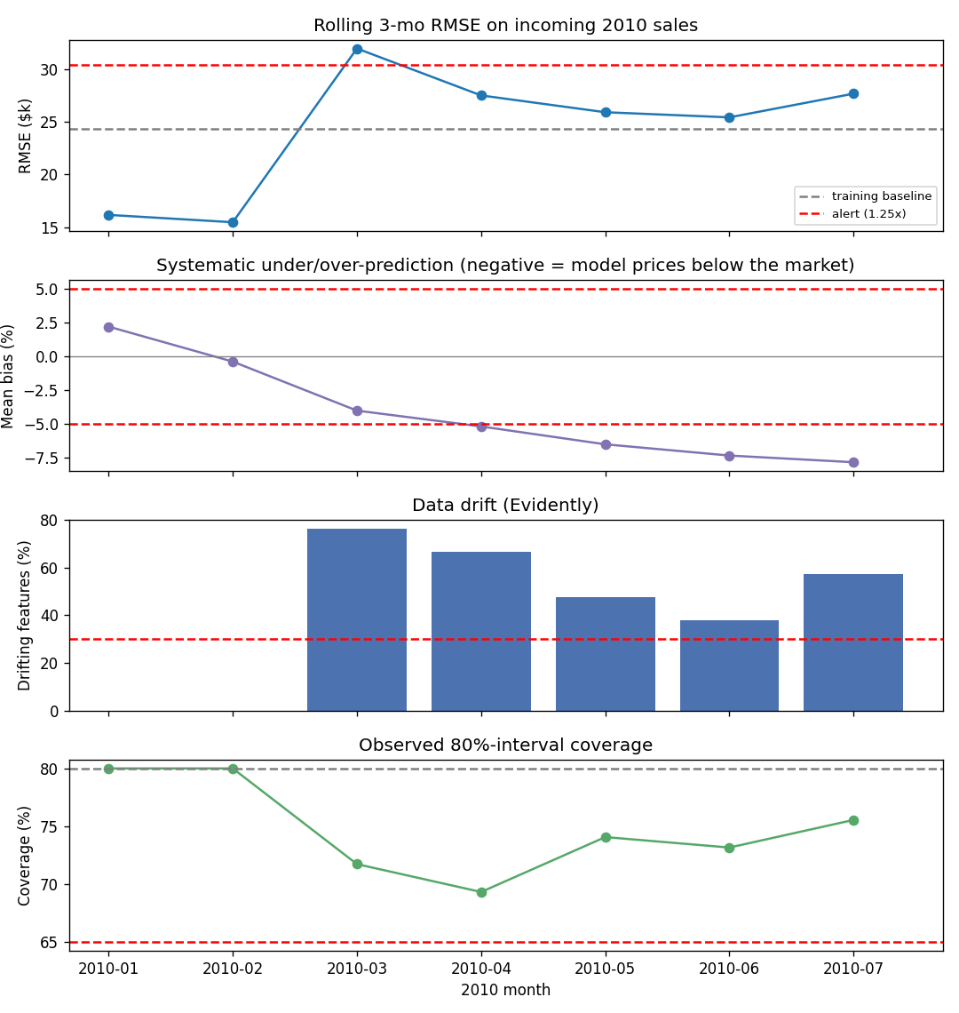
2010 replay: the model ages — and says so
Jan–Feb: healthy (errors below baseline, coverage on target).
March: RMSE spike + drift over threshold → first retrain signal.
Apr–Jul: bias marches −0.4% → −7.9% as the rebound outruns the training window; coverage sags to ~73%.
Verdict: retrain from March 2010.
Lesson: input drift says things changed; error & bias monitors prove it matters.
Notes:
VI: Cho luồng 2010 chạy qua từng tháng: tháng 1–2 lành mạnh. Tháng 3 RMSE bật lên và drift vượt ngưỡng — tín hiệu retrain đầu tiên. Từ tháng 4 đến 7, thiên lệch trôi từ −0.4% xuống −7.9% khi thị trường phục hồi nhanh hơn cửa sổ huấn luyện, độ phủ tụt còn ~73%. Kết luận: retrain từ tháng 3/2010. Bài học: drift đầu vào nói có gì đó đổi, nhưng chỉ giám sát sai số và thiên lệch mới chứng minh điều đó quan trọng.
EN: Running the 2010 stream month by month: January–February healthy. March, RMSE spikes and drift crosses the threshold — the first retrain signal. From April to July, bias drifts from −0.4% to −7.9% as the market rebounds faster than the training window, and coverage sags to ~73%. Verdict: retrain from March 2010. Lesson: input drift says something changed, but only error and bias monitoring prove it matters.

Slide 22
Recommendations & limitations
For the platform:
Price on quality + location first; school proximity is the amenity actually priced.
Always show the range — it turns a black box into a negotiation aid.
Treat the model as perishable: drifted beyond tolerance in ~3 months; budget quarterly retraining.
Route wide-interval homes to appraisal as a premium service.
Limitations:
Contextual layer is synthetic — documented and test-enforced, but real data would shift coefficients.
Prices at the 2010 Ames level; new markets need local data.
Cheapest decile over-predicted; segment model is future work.
Retraining recommended by triggers, not yet automated.
Notes:
VI: Khuyến nghị cho sàn: định giá trước hết dựa vào chất lượng và vị trí; luôn hiển thị khoảng tin cậy vì nó biến hộp đen thành công cụ đàm phán; coi mô hình là hàng dễ hỏng và lên ngân sách retrain hàng quý; đưa nhà có khoảng rộng sang dịch vụ thẩm định. Hạn chế: lớp ngữ cảnh là tổng hợp, giá ở mức Ames 2010, decile rẻ bị dự đoán cao, và retrain hiện do trigger đề xuất chứ chưa tự động.
EN: Recommendations for the platform: price on quality and location first; always show the range because it turns a black box into a negotiation aid; treat the model as perishable and budget quarterly retraining; route wide-interval homes to appraisal. Limitations: the contextual layer is synthetic, prices are at the 2010 Ames level, the cheap decile is over-predicted, and retraining is trigger-recommended but not yet automated.

Slide 23
THANK YOU !
Live tool: house-price-analytics-tjpb7ntxsd6kzbapp7bymmv.streamlit.app
Code: github.com/ducnt3/house-price-analytics
Notes:
VI: Cảm ơn thầy/cô và cả lớp đã lắng nghe. Công cụ chạy thật và mã nguồn ở hai link này. Nhóm em sẵn sàng trả lời câu hỏi.
EN: Thank you for listening. The live tool and source code are at these two links. We're happy to take questions.

